Slide 1
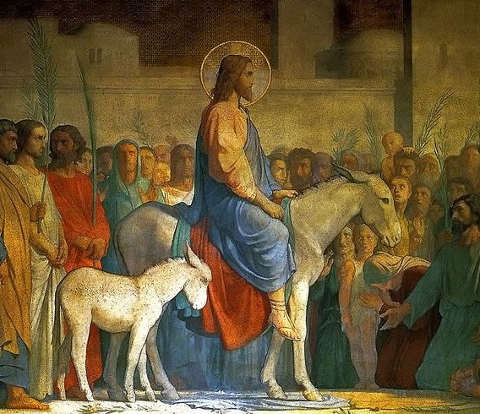
Imbierek min ġej f’isem
il-Mulej

Slide 2
Qari mill-Evanġelju skont
San Ġwann
Ġw 12:12-16
R:/ Glorja lilek Mulej

Slide 3
F’dak iż-żmien, il-folol ta’ nies li kienu ġew għall-festa, kif semgħu li Ġesù kien ġej Ġerusalemm, ħadu l-friegħi tal-palm u ħarġu jilqgħuh.

Slide 4
U bdew jgħajtu:
“Hosanna! Imbierek min ġej f’isem il-Mulej! Imbierek is-sultan ta’Iżrael!”.

Slide 5
Ġesù sab felu u rikeb fuqu, kif hemm miktub:
“Tibżax, bint Sijon! Ara, ġej is-sultan tiegħek, riekeb fuq felu ta’ ħmara”.

Slide 6
Għall-ewwel id-dixxipli tiegħu ma fehmuhomx dawn il-ħwejjeġ; iżda meta Ġesù kien igglorifikat,

Slide 7
imbagħad ftakru li dan kien inkiteb fuqu, u hekk għamlulu.

Slide 8
Il-Kelma tal-Mulej
R:/ Tifħir lilek Kristu

